Slide 1
Multimídia Beat DJ
12.11.2009

Slide 2
Instalação

Slide 3
Multimídia Beat DJ – instalação
ANTES DE TUDO: AJUSTAR NO PC A TENSÃO DE ENTRADA PARA A FONTE (110 OU 220 VAC), CONFORME A TENSÃO DISPONÍVEL;
Ligar os cabos entre o “touchscreen” e o PC:
  USB
  VGA
Ligar o “touchscreen” em sua fonte (110~220V AC / 12VDC, 4,16A, positivo na parte interna do conector) e esta na régua de tomadas que está no interior do móvel;
Conectar o PC à régua de tomadas;
Conectar o fone ao PC (conector verde no PC);
Ligar o PC;
Verificar se o multímidia inicia automaticamente e se o touchscreen está respondendo aos toques.

Slide 4
Características gerais

Slide 5
Multimídia Beat DJ – características gerais
O multímida inicia automaticamente após iniciar o Windows;
O PC é automaticamente ligado às 10:00 e desligado às 22:00;
A interação é feita através de toques na tela. Só é necessário teclado ou mouse para calibrar o “touchscreen”;
Em caso de queda de energia, o computador automaticamente volta ao estado anterior (ligado ou desligado) após retornar a energia;

Slide 6
Detalhes das interações

Slide 7

Detalhes das interações – tela inicial
Na tela inicial pode ser escolhida uma das duas interações existentes. Começaremos pelo Desafio Beat DJ, à direita.
Toque na área da tela com a figura do Desafio Beat DJ:

Slide 8
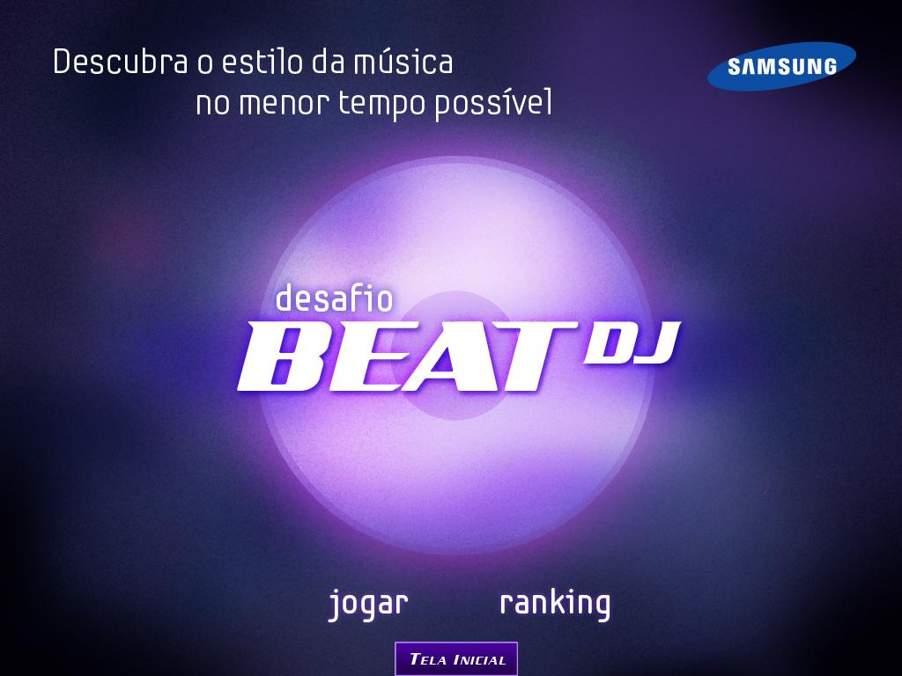
Detalhes das interações – Desafio Beat DJ
Na tela inicial do Desafio Beat DJ pode-se iniciar um novo jogo ou acessar o ranking. Toque em “Jogar”:

Slide 9
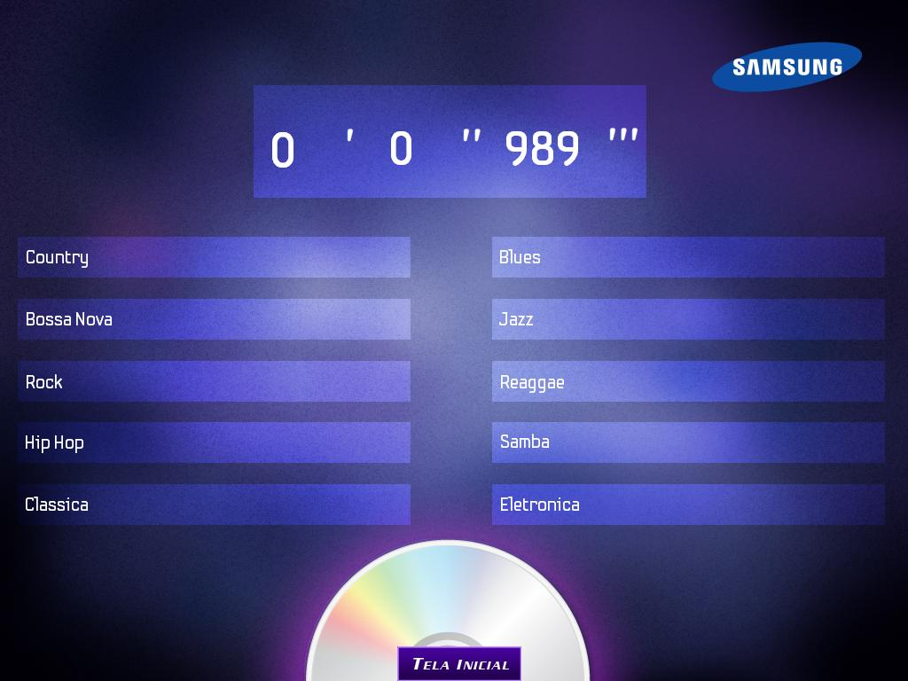
Detalhes das interações – Desafio Beat DJ
Nesta tela deve-se ouvir a música no fone e escolher o rítmo musical correspondente. Quanto mais rápido acertar (há um cronômetro no topo da tela), melhor será a posição no ranking:

Slide 10
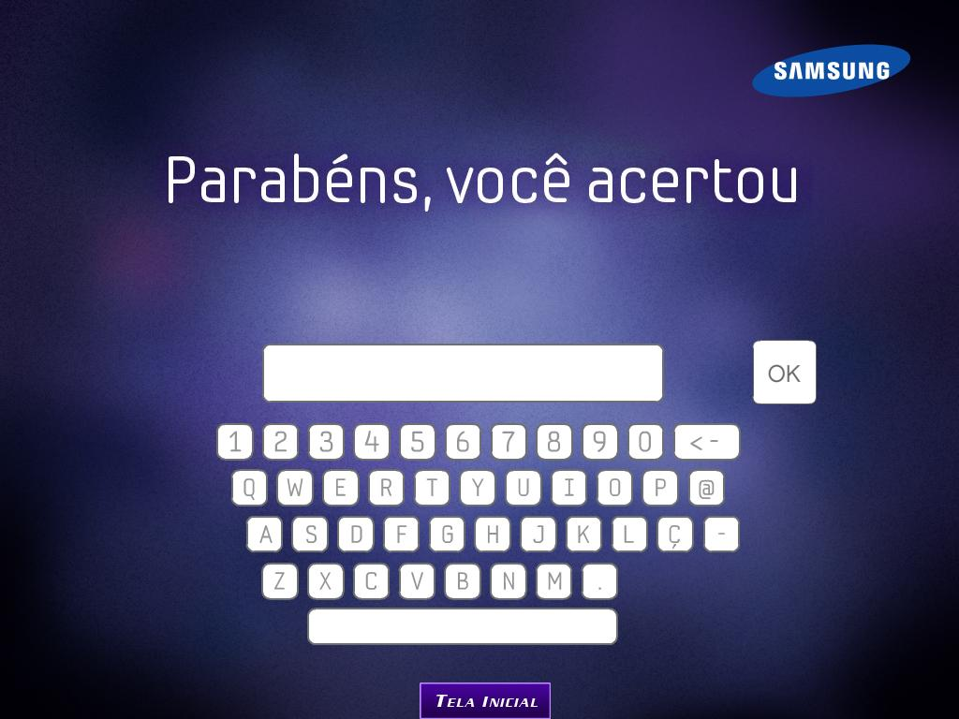
Detalhes das interações – Desafio Beat DJ
Caso acerte em tempo suficiente será mostrado um teclado para inserir o nome no ranking:

Slide 11
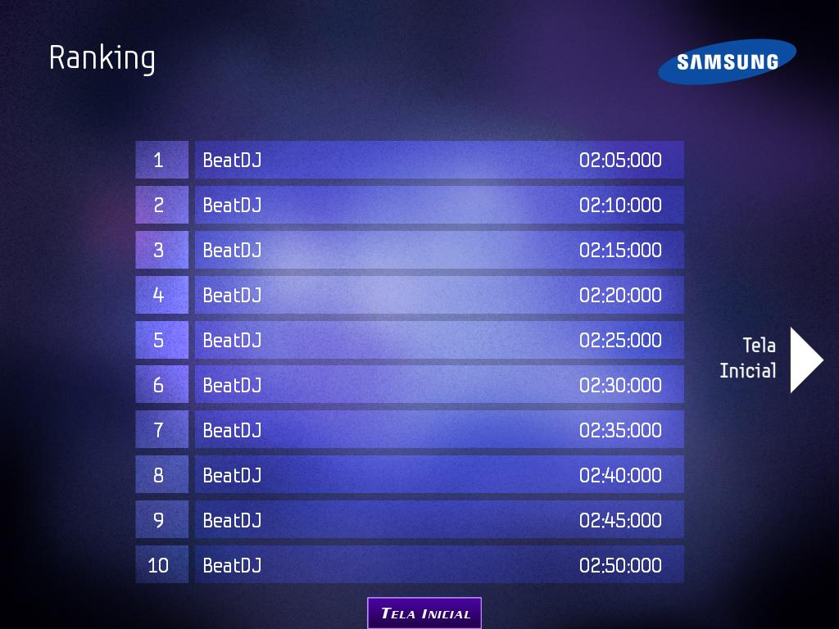
Detalhes das interações – Desafio Beat DJ
O ranking será mostrado em seguida e poderá ser visualizada a posição conquistada. O ranking é reiniciado automaticamente a cada novo dia. Clique no botão “Tela inicial” da parte inferior da página:

Slide 12
Detalhes das interações – tela inicial
Novamente na tela inicial, toque na área da tela com a figura do multimídia “Beat DJ – Conheça”:

Slide 13
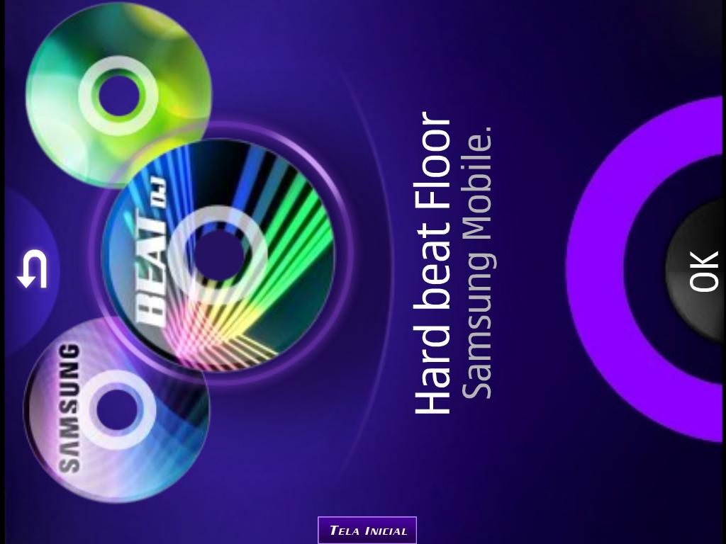
Detalhes das interações – Conheça o Beat DJ
Nesta tela clique no CD “Beat DJ”. Ele será deslocado até a lateral direita da tela:

Slide 14
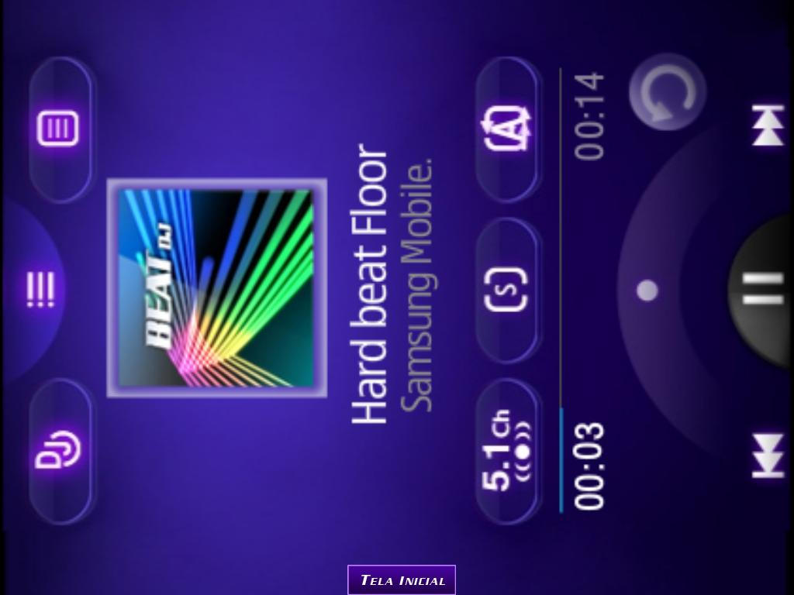
Detalhes das interações – Conheça o Beat DJ
Nesta tela, escolha a música clicando nos botões de avanço e retrocesso, à direta. Após escolher, toque em “DJ”,
na parte inferior esquerda:

Slide 15
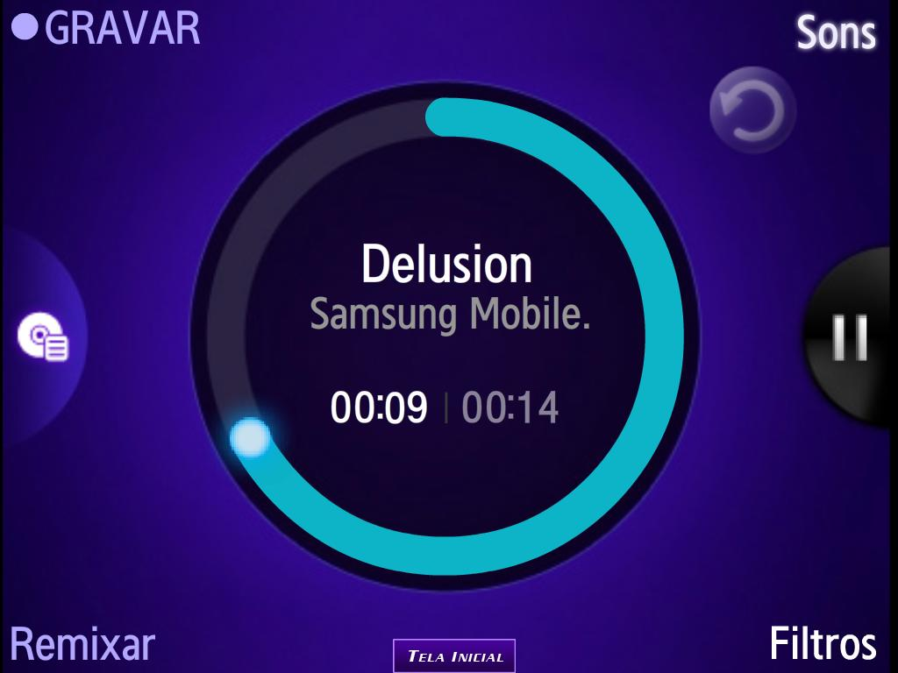
Detalhes das interações – Conheça o Beat DJ
Clique nos botões “Gravar” e “Filtros” para ver a demonstração de funcionamento. Em seguida, toque em “Sons”:

Slide 16
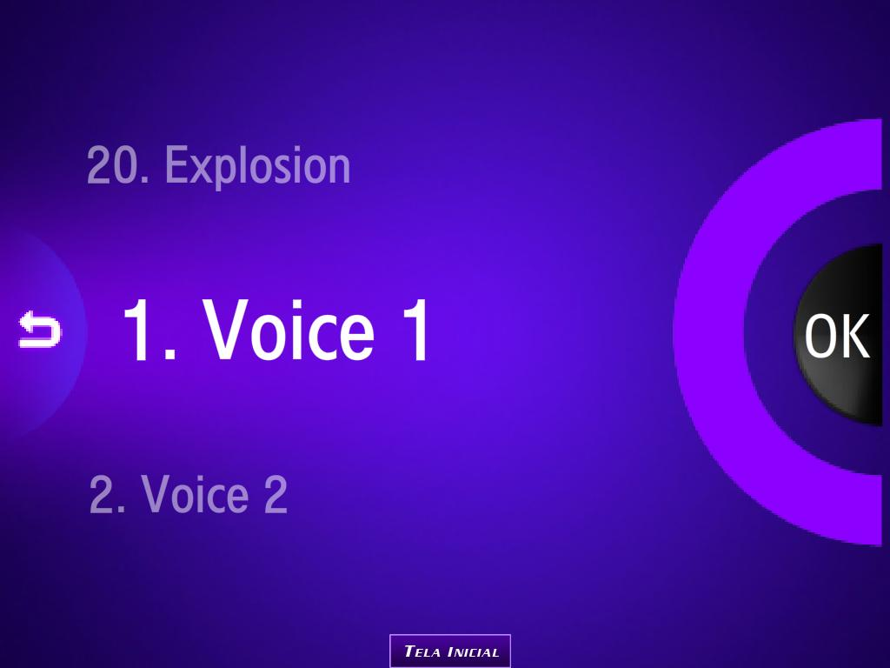
Detalhes das interações – Conheça o Beat DJ
Toque no som desejado:

Slide 17
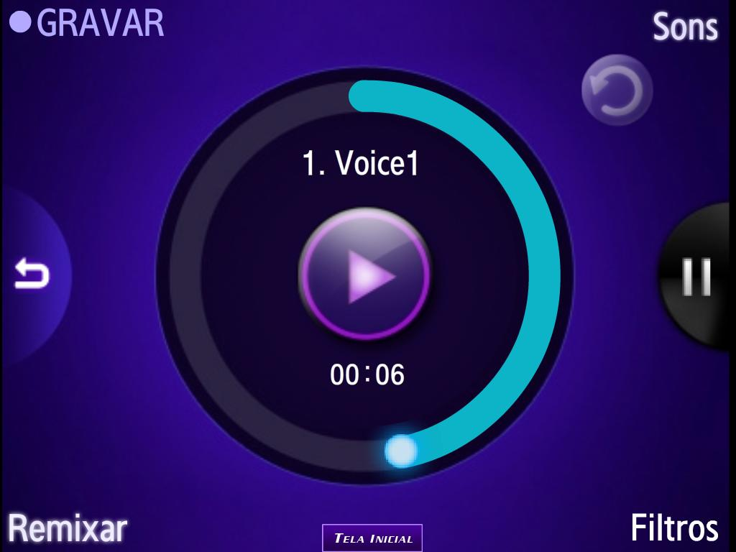
Detalhes das interações – Conheça o Beat DJ
Veja que agora a tela apresenta ao centro um botão “Play”. Através dele é inserido na música o som escolhido.
Após ver esta funcionalidade, clique no botão “Remixar”, na parte inferior esquerda da tela:

Slide 18
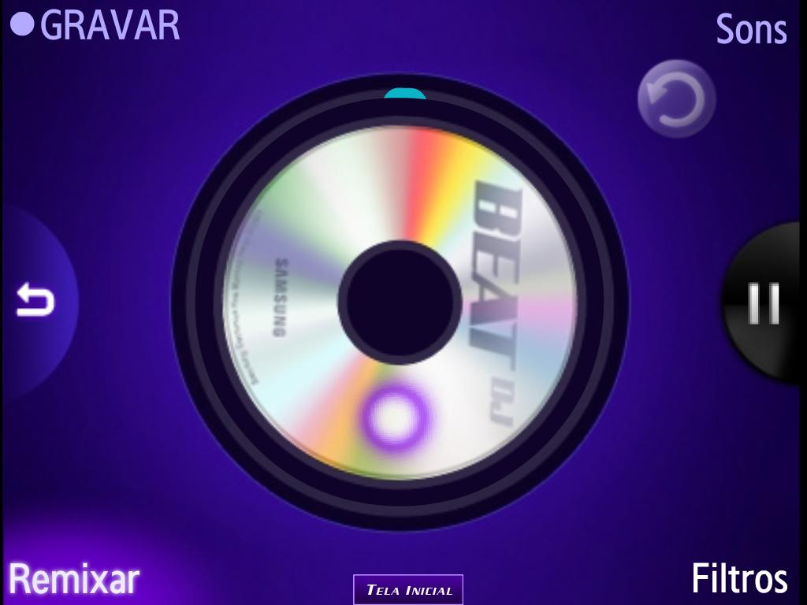
Detalhes das interações – Conheça o Beat DJ
Ao deslizar o dedo sobre o CD a música será remixada:

Slide 19
Calibração da tela

Slide 20
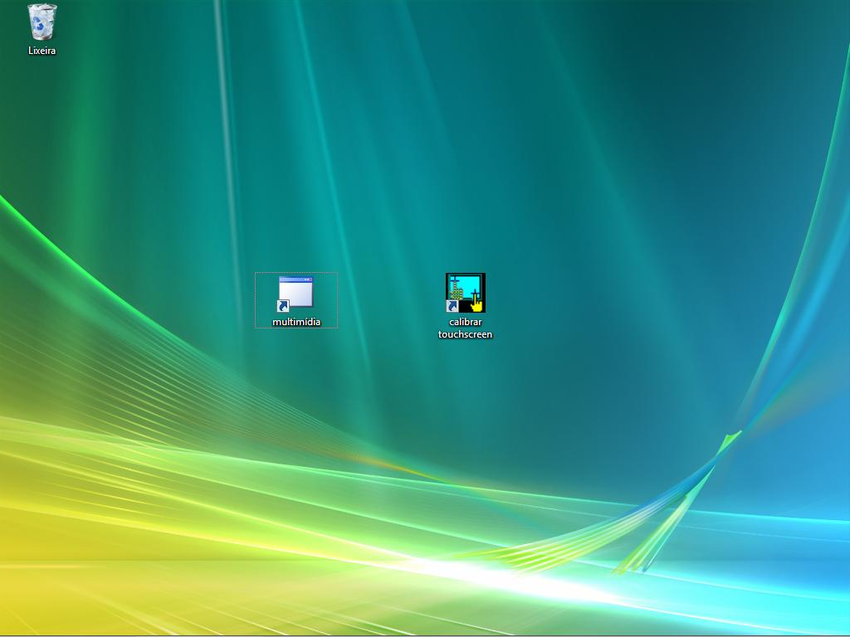
Calibração da tela
A tela já estará calibrada após a instalação, porém eventualmente será necessária uma recalibração. Para
fechar o multimídia, conecte um teclado e, após este ser reconhecido pelo Windows, segure a tecla ALT e
pressione seguidamente F4 até todas janelas fecharem. Para calibrar, dê um duplo clique no ícone “Calibrar
Touchscreen", no Desktop:

Slide 21
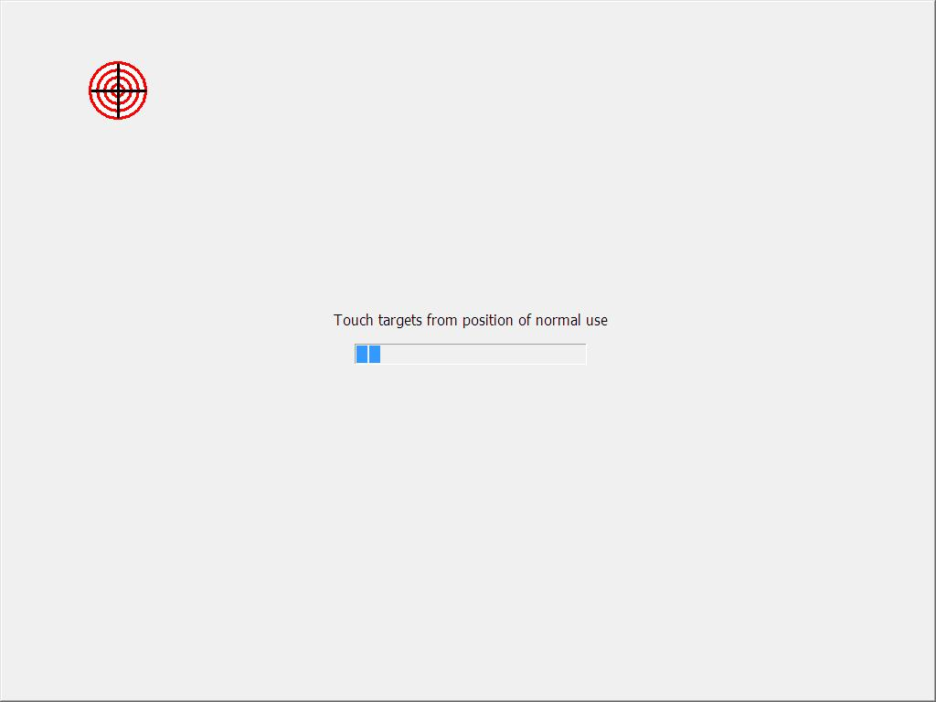
Calibração da tela
Na tela sequinte toque nos “alvos“ que aparecerão na tela (serão 3, um após o outro). Em seguida toque no ícone de
confirmação. Pronto, o touchscreen estará calibrado. Se esta tela não aparecer, veja o item seguinte, “Soluções
para eventuais ocorrências”

Slide 22
Calibração da tela
Para voltar ao multímidia após calibrar, dê um duplo clique no ícone “Multimídia”, no Desktop:

Slide 23
Soluções para eventuais ocorrências

Slide 24
Multimídia Beat DJ – soluções para eventuais ocorrências
Tela responde respode aos toques sem precisão: recalibrar o touch;
Tela de calibração não é apresentada: conferir a ligação do cabo USB;
Sem imagem. Conferir:
  Se o PC está ligado;
  A ligação da fonte no touchscreen;
  A ligação do cabo VGA no PC e no touchscreen.
Outros: ligar na Promosapiens (11 3167-0454) e procurar por André ou Júnior.

Slide 25
Obrigado!

